Slide 1
Пострегистрационные регуляторные вопросы: поддержание действия регистрационного досье, внесение изменений в регистрационное досье
ФГБОУ ВО «Казанский государственный медицинский университет» Институт фармации
Казань, 2023

Slide 2
Регистрационное досье
– пакет документов на лекарственный препарат (фармацевтическую субстанцию), подготовленный в целях его регистрации и предоставляемый в Общий технический Росздравнадзор разработчиком препарата или уполномоченным им юридическим лицом.
Изготовляется в соответствии со статьей №18 61-ФЗ "Об обращении лекарственных средств" и Приказом Министерства здравоохранения РФ от 12 июля 2017 г. N 409н "Об утверждении порядка формирования регистрационного досье на лекарственный препарат и требований к документам в его составе, требований к объему информации, предоставляемой в составе регистрационного досье, для отдельных видов лекарственных препаратов для медицинского применения и порядка представления документов, из которых формируется регистрационное досье на лекарственный препарат для медицинского применения в целях его государственной регистрации"

Slide 3
Структура включает следующие модули:
1) Административная информация: характеристика продукта и производителя
2) Резюме по основным разделам
3) Качество (предоставляются данные о действующем веществе, лекарственном средстве, условиях производства)
4) Безопасность ( анализ доклинических исследований)
5) Эффективность (результаты клинических исследований)
После регистрации продукта все документы раздела "Качество" считаются утвержденными и не подлежат изменению без согласования с регистрационным органом.

Slide 4
Особенности регулирования изменений регистрационного досье в России
Все изменения вносятся согласно Приказу 61-ФЗ "Об обращении лекарственных средств". Их разделяют на 2 типа:
I тип - не требующие новой регистрации и ранее не выделявшиеся
II тип - требующие новой регистрации, что схоже с таковыми от Комиссии Европейского Союза.

Slide 5
I тип изменений
К ним относят изменение:
красителей и вкусовых добавок
массы таблетки ввиду покрытия
размера и формы упаковки
методов контроля качества
сроков хранения после первого вскрытия упаковки
процедуры тестирования и т.д
отдельно выделяют на вносимые в инструкцию к медицинскому применению

Slide 6
II тип изменений
К данному типу изменений относят: - добавление показаний к уже одобренном - использование другого вспомогательного вещества в составе иммуноглобулиновых препаратов - смена дозировки - изменения в первичной упаковке стерильных лекарственных препаратов.
Так же выделяют те изменения, которые меняют и само регистрационное удостоверение ввиду следующих причин: - замена действующего вещества другим; - способ и путь введения отличается от прошлого

Slide 7
Порядок проведения процедуры внесения изменений в регистрационное досье
- Для внесения изменений в документы, содержащиеся в регистрационном досье на зарегистрированный лекарственный препарат, заявитель представляет в Министерство на бумажном носителе и в электронном виде с использованием Единого портала государственных и муниципальных услуг (функций).
1) Принимают в Департаменте управления делами и в Едином портале государственных и муниципальных услуг. Вслед за этим в течение одного дня назначается ответственный работник по рассмотрению дела, которые проверяет полноту и достоверность сведений в поданном заявителем материале. На осуществление дается пять рабочих дней. 2) По итогам готовится проект, в котором выносится решение о необходимости либо об ее отсутствии в проведение экспертизы. Уведомлении о принятом решении отправляется заявителю посредством информационно-коммуникационных технологий

Slide 8
3) Затем владельцу необходимо принести в экспертную службу образцы самого лекарственного препарата. Срок - 15 рабочих дней. В соответствующих случаях вносят образец: - фармацевтической субстанции, - тест-штамма микроорганизмов, - культуры клеток, - образцы веществ, применяемых для контроля качества лекарственного средства. 4) С поступлением результатов экспертизы в тот же день снова назначают ответственного исполнителя по рассмотрению документа, готовится проект в течение двух рабочих дней. В нем излагают: - решение о внесении изменений - если затрагивают РУ, то оформляют новый - дату решения о принятии изменений Поводом отказа может стать: - низкий уровень безопасности - ухудшение качества - понижение эффективности лекарственного средства вследствие перемен.

Slide 9
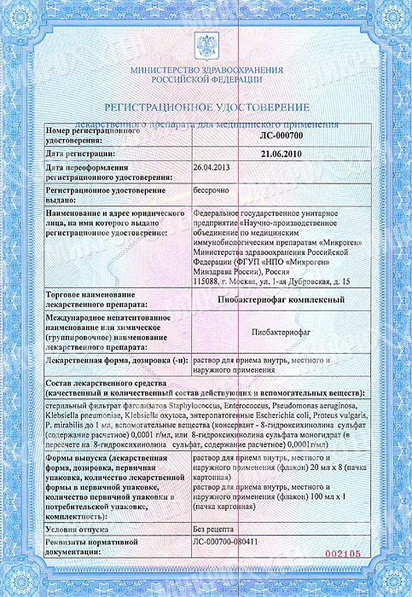
5) В случае одобрения изменений проект подписывается с согласия начальника отдела директором Департамента (или его заменяющим) в течение 2 рабочих дней. 6) Затем в срок в один день ответственный исполнитель вносит в государственный реестр лекарственных средств принятие изменения и докладывает об этом в Департамент управления делами. 7) Каким бы не было решение, заявитель должен быть уведомлен со дня подписания решения директором Департамента, а документы – вручены в помещении, где оказывается государственная услуга.

Slide 10
Также Правительство РФ имеет право менять особенности внесения изменений в документы в случае дефектуры или появления его риска в связи с введением в отношении РФ мер ограничений экономического характера (введено Федеральным законом от 08.03.2022 №46-ФЗ).
Согласно Постановлению Правительства РФ от 23 марта 2022 г. N 440 "Об утверждении особенностей внесения изменений в документы, содержащиеся в регистрационном досье на зарегистрированный лекарственный препарат для медицинского применения, в случае дефектуры или риска возникновения дефектуры лекарственных препаратов в связи с введением в отношении Российской Федерации ограничительных мер экономического характера" (далее ­ Постановление) до конца 2023 г. в особом порядке будут вноситься изменения в документы регистрационного досье на зарегистрированные лекарственные препараты, в случае их дефектуры из-за антироссийских санкций или риска ее возникновения.
Дефектуру или риск ее возникновения с указанием наименований препаратов, их форм, дозировок, требуемых объемов ввоза в Россию и в иных случаях обращения определяет специальная межведомственная комиссия по утвержденным Минздравом критериям.
Также в Постановлении установлено, в каких случаях и в какие сроки вносятся изменения в досье, какие документы потребуются.
Кроме того, поправками разрешено проводить экспертизу качества препаратов в месте их производства с использованием оборудования производителя.

Slide 11
СПАСИБО ЗА ВНИМАНИЕ

